Slide 1
劣化特性を考慮した定置用蓄電池の複数市場への容量の最適配分について
4年5組17番 北野岳澄

Slide 2
目次
1. 研究背景
2. 研究目的
3. 既存研究との比較
4. モデル概要
5. 目的関数
6. 制約
7. 結果
8. 考察
9. 確率統計学との関係性
10. 研究の貢献
11. まとめ

Slide 3
研究背景
再生可能エネルギーの普及により電力需給の変動が課題
蓄電池の充放電最適化が必要
目的：電力コスト最小化と安定運用

Slide 4
研究目的
電力価格変動を考慮した最適充放電戦略の策定
サイクル劣化を考慮した検証

Slide 5
既存研究との比較
Xu et al. (2018)『Factoring the Cycle Aging Cost of Batteries』との比較
既存研究：市場入札に劣化コストを反映（理論モデル中心）
Xuらは区分線形関数モデル、本研究は多層バイナリ制御構造を採用
汎用的な価格時系列データにも対応可能なモデルを構築

Slide 6
既存研究との比較
項目 | Xu et al. (2018) | 本研究
目的 | 電力市場入札における劣化コストの考慮 | 実運用段階での電力最適化とコスト削減
手法 | 区分線形関数で劣化コストを線形化 | 区分線形関数で劣化コストを線形化
変数設計 | サイクル深度に基づく単層モデル | バイナリ変数(U, W2, Z2, A)による制御
データ | ISO New England市場価格 | 任意の時系列データに対応可能（汎用性）
出力 | 理論的な市場入札戦略 | 実際の充放電スケジュール（実装可能）
新規性 | 劣化コストの市場反映を提案 | 劣化を含む制約最適化を実装レベルで拡張
適用範囲 | 単一市場前提 | マイクログリッド・分散電源など汎用的運用モデル

Slide 7
モデル概要
線形計画問題として考える
目的関数：電力コストと劣化コストの最小化（利益の最大化）
制約条件：容量・充放電バランス・バイナリ変数による制御
非線形関数をピースワイズして線形化

Slide 8
モデル概要
線形計画問題として考える
目的関数：電力コストと劣化コストの最小化（利益の最大化）
制約条件：容量・充放電バランス・バイナリ変数による制御

Slide 9
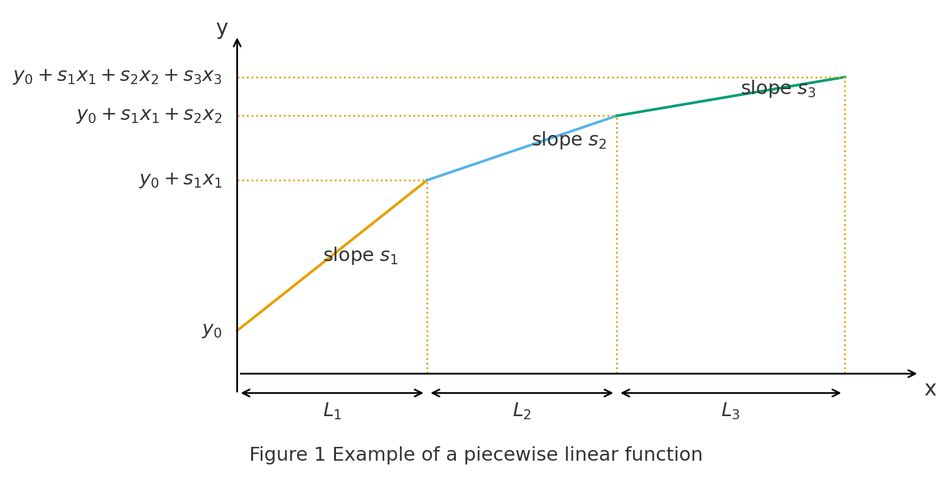
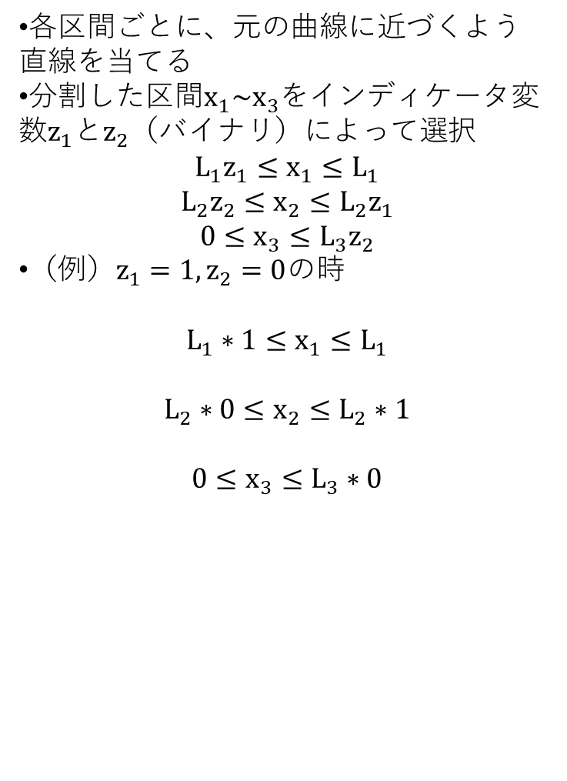
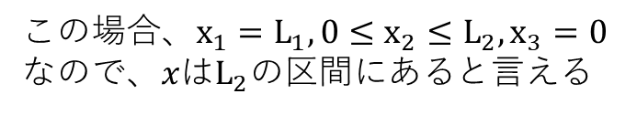
ピースワイズ線形化とは
目的 非線形関数を線形関数として扱えるように
非線形な曲線を3個の小さな直線に分けて近似する手法
各区間ごとに、元の曲線に近づくよう 直線を当てる
分割した区間$x_{1}\sim x_{3}$をインディケータ変数$z_{1}$と$z_{2}$（バイナリ）によって選択
$$L_{1}z_{1}≤x_{1}≤L_{1}$$
$$L_{2}z_{2}≤x_{2}≤L_{2}z_{1}$$
$$0≤x_{3}≤L_{3}z_{2}$$
（例）$z_{1}=1,z_{2}=0$の時
$$L_{1}∗1≤x_{1}≤L_{1}$$
$$L_{2}∗0≤x_{2}≤L_{2}∗1$$
$$0≤x_{3}≤L_{3}∗0$$
この場合、$x_{1}=L_{1},{0≤x}_{2}≤L_{2},x_{3}=0$なので、$xはL_{2}の区間にある$と言える

Slide 10
Z2 W2
→ 「どのマス目を使うか」を決める0か1のスイッチ → 1なら「このピースを使う」、0なら「使わない」
S,T → 各マス目に対応する「まっすぐな線の傾きと高さ」をメモした係数 → これを使って、もとの難しい関数を折れ線で近似している

Slide 11
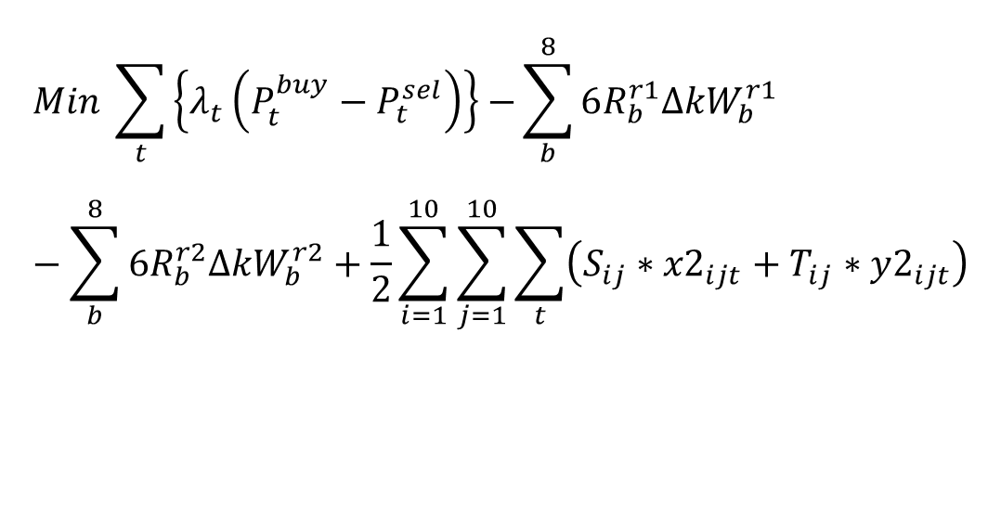
目的関数
$$Min \sum_{t}{\left\{λ_{t}\left(P_{t}^{buy}−P_{t}^{sel}\right)\right\}−}\sum_{b}^{8}{6R_{b}^{r1}{ΔkW}_{b}^{r1}}−\sum_{b}^{8}{6R_{b}^{r2}{ΔkW}_{b}^{r2}}+\frac{1}{2}\sum_{i=1}^{10}{\sum_{j=1}^{10}{\sum_{t}{\left(S_{ij}∗{x2}_{ijt}+T_{ij}∗{y2}_{ijt}\right)}}}$$
λt:時刻ｔでのスポット市場の電力価格[円/kWh]
Ptbuy:スポット市場からの買い電力量[kWh]
Ptsel:スポット市場への売り電力量[kWh]
Rr1b:ブロックbでの１次調整市場の電力売り価格[円/kW*30分]
Rr2b:ブロックbでの２次調整市場の電力売り価格[円/kW*30分]
ΔkWr1b:ブロックbでの１次調整市場の売り電力[kW*30分]
ΔkWr2b:ブロックbでの２次調整市場の売り電力[kW*30分]
Sij:x2が変化するときの劣化のσの係数
Tij:y2が変化するときの劣化のδの係数
x2ijt:時刻tでのピースワイズ構造のσの変化
y2ijt:時刻tでのピースワイズ構造のδの変化

Slide 12
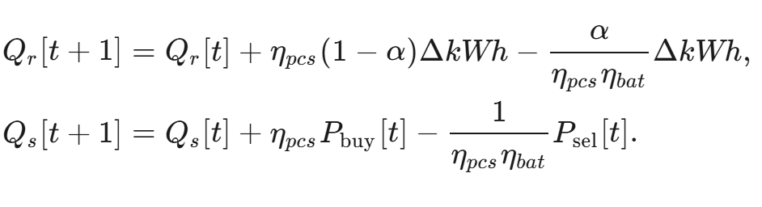
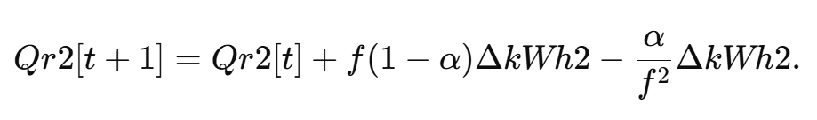
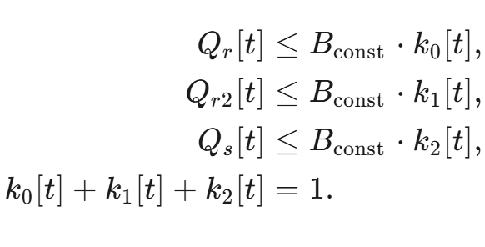
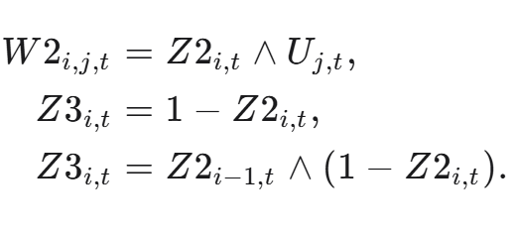
制約
Qr:需給調整市場におけるバッテリー電力量[kWh]
Qr2:２次需給調整市場におけるバッテリー電力量[kWh]
Qs:スポット市場におけるバッテリー電力量[kWh]
ΔkWh:バッテリーの実際の充電量を Wh 換算した値
ηpcs:パワーコンディショナ（PCS）の変換効率
ηbat:充電時のロス
α:放電側へ割り振られる比率
k0~k2:バッテリーのそれぞれの電力量の割合
B_const:バッテリー容量
W2(I,j,t):Z2 と U の AND を表すバイナリ（論理積）
Z2(I,t):時刻 t におけるσのピースワイズ区間 i を選択するためのバイナリ変数
U(j,t):時刻 t におけるδのピースワイズ区間 jの選択を示すバイナリ
Z3:Z2 の補助変数。

Slide 13
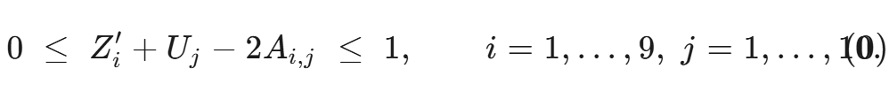
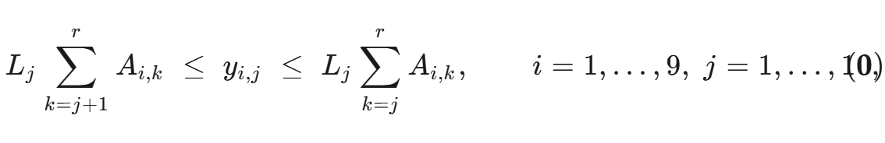
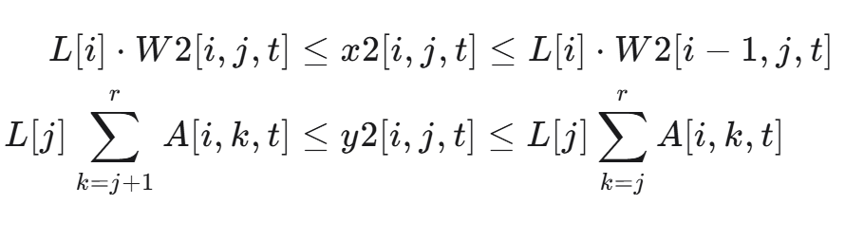
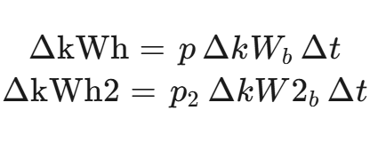
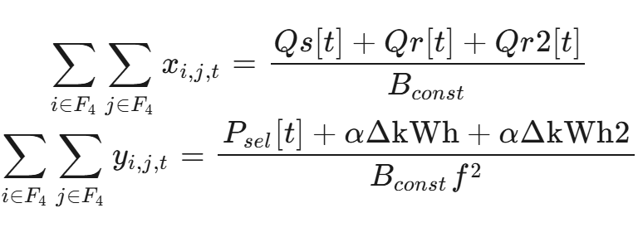
制約

Slide 14
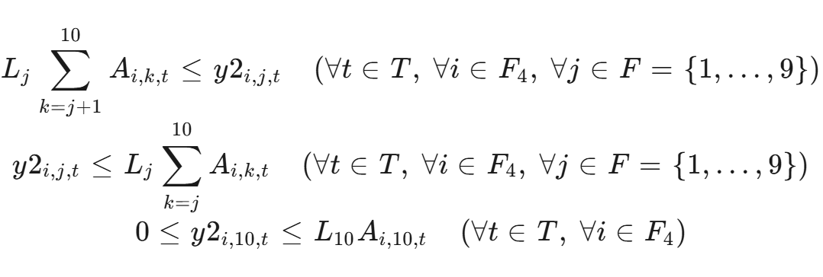
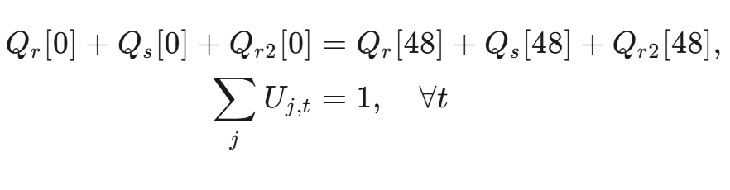
制約
L:ピースワイズの幅(0.1)
A:区間選択 × ピースワイズ選択を階段式に構築するためのバイナリ
x2:区間 i ×ピースワイズj における充電量を表す連続変数
y2(i,j,t):放電量を「ピースワイズ階段」で表すための重み
Qs：充電側の SOC
Qr：放電側の SOC
Qr2：二つ目の放電方式の SOC

Slide 15
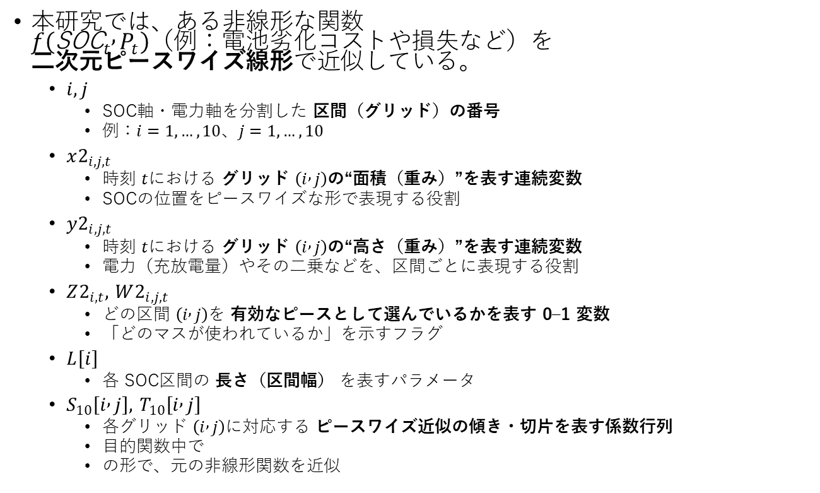
ピースワイズ表現と記号対応
本研究では、ある非線形な関数 $f\left({\text{SOC}}_{t} , P_{t}\right)$（例：電池劣化コストや損失など）を 二次元ピースワイズ線形で近似している。
$i,j$
$\text{SOC}$軸・電力軸を分割した 区間（グリッド）の番号
例：$i=1,…,10$、$j=1,…,10$
$x2_{i,j,t}$
時刻 $t$における グリッド $\left(i , j\right)$の“面積（重み）”を表す連続変数
$\text{SOC}$の位置をピースワイズな形で表現する役割
$y2_{i,j,t}$
時刻 $t$における グリッド $\left(i , j\right)$の“高さ（重み）”を表す連続変数
電力（充放電量）やその二乗などを、区間ごとに表現する役割
$Z2_{i,t}, W2_{i,j,t}$
どの区間 $\left(i , j\right)$を 有効なピースとして選んでいるかを表す 0–1 変数
「どのマスが使われているか」を示すフラグ
$L\left[i\right]$
各 $\text{SOC}$区間の 長さ（区間幅） を表すパラメータ
$S_{10}\left[i , j\right], T_{10}\left[i , j\right]$
各グリッド $\left(i , j\right)$に対応する ピースワイズ近似の傾き・切片を表す係数行列
目的関数中で
の形で、元の非線形関数を近似

Slide 16
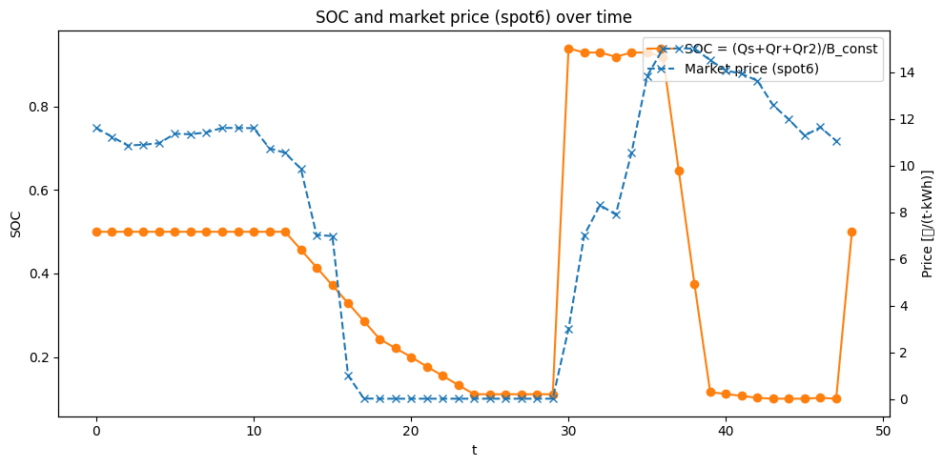
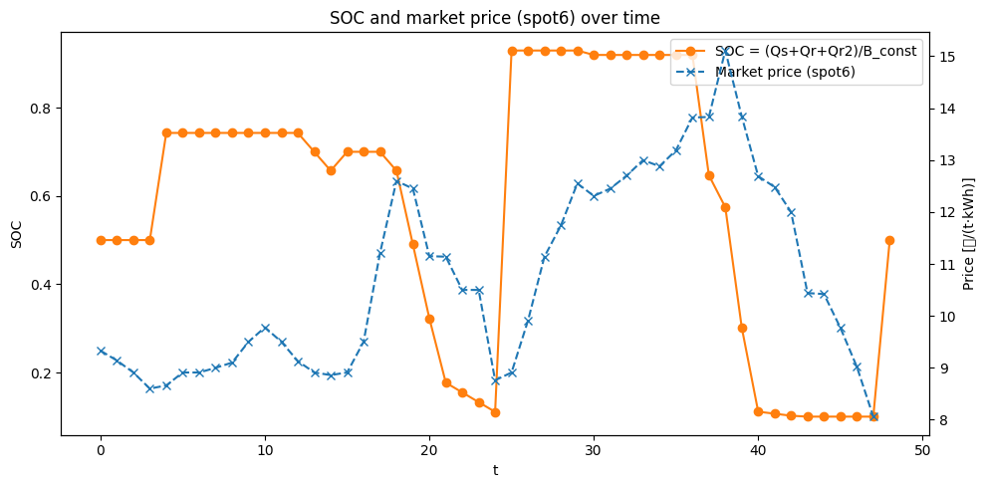
結果
1日で15万円から25万ほどの利益を見込める
高価格時に放電・低価格時に充電
図 ある5月の一日におけるバッテリー残量と時間単位当たりの電力単位当たりの価格[円/t*kWh]の比較
図 ある6月の一日におけるバッテリー残量と時間単位当たりの電力単位当たりの価格[円/t*kWh]の比較

Slide 17
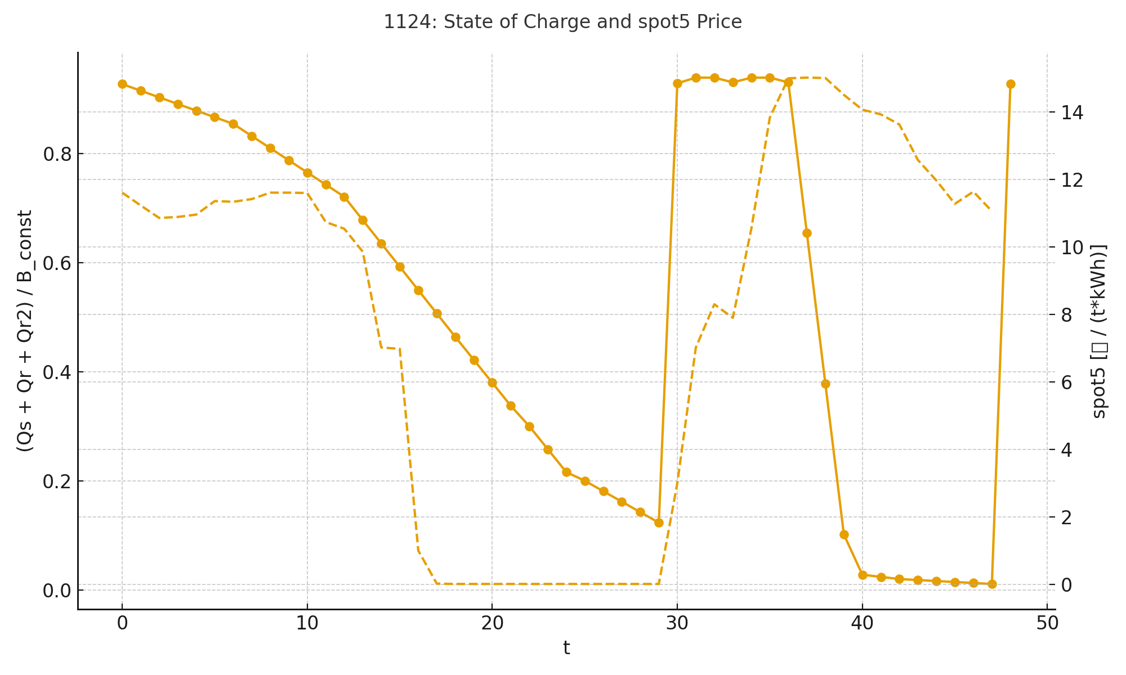
1124 5月のデータ
図 5月におけるバッテリー残量と時間単位当たりの電力単位当たりの価格[円/t*kWh]の比較

Slide 18
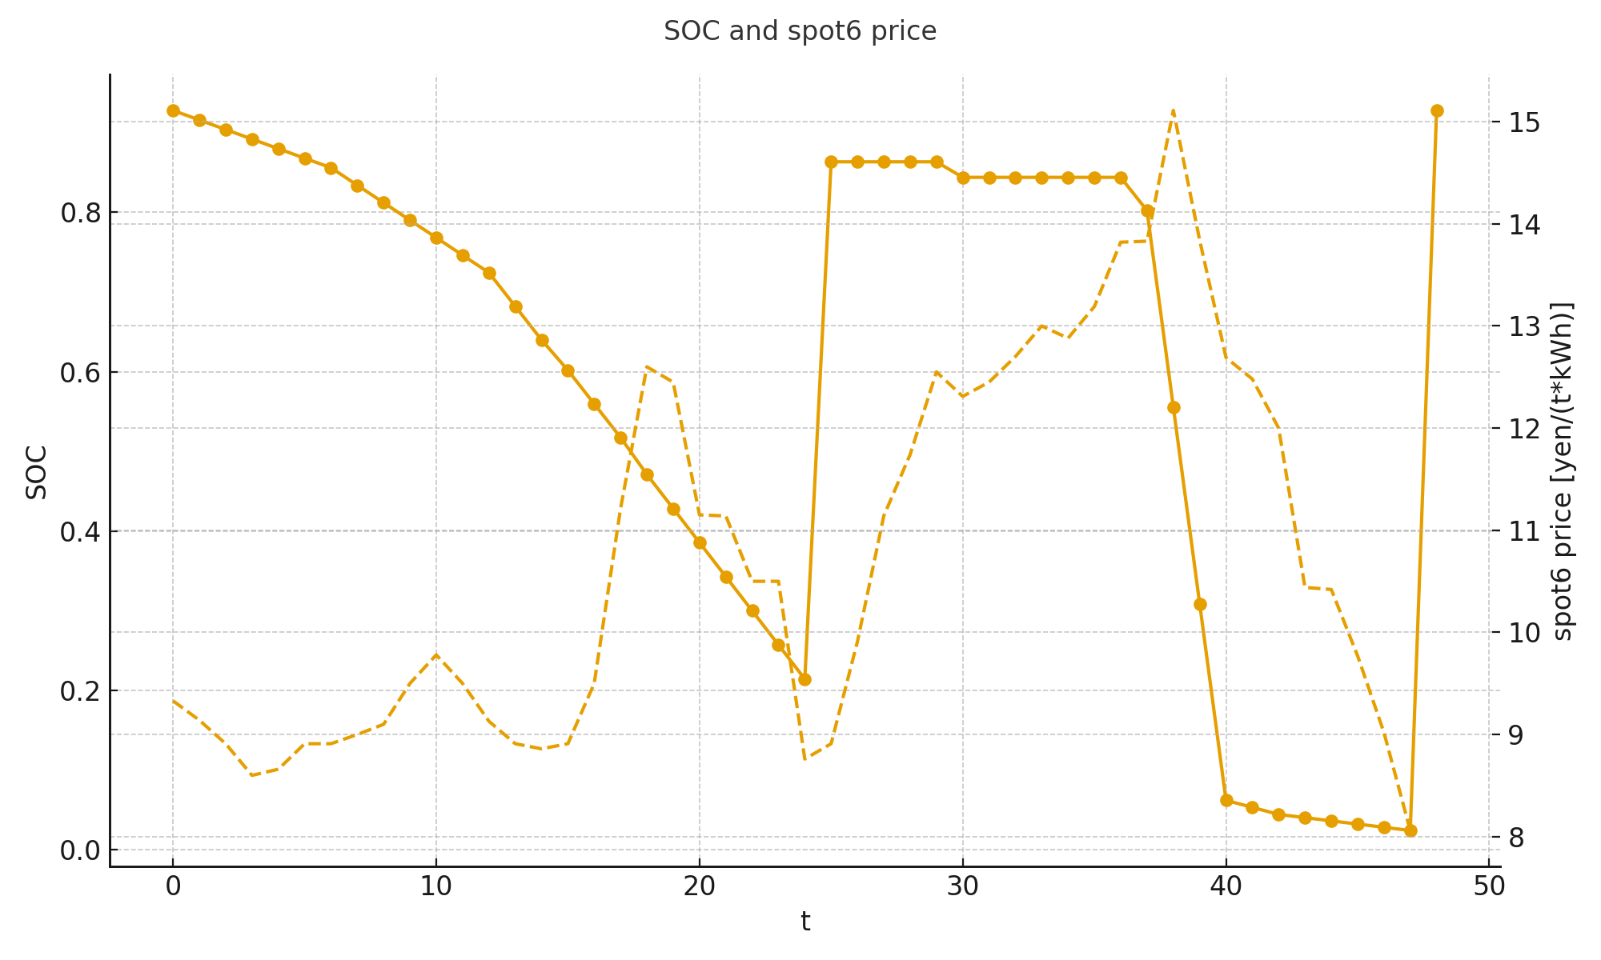
1124 6月のデータ
図 6月におけるバッテリー残量と時間単位当たりの電力単位当たりの価格[円/t*kWh]の比較

Slide 19
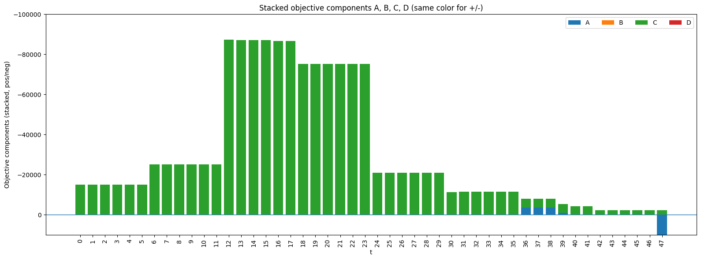
目的関数値のグラフ
図 5月における時間ごとの目的関数値の割合

Slide 20
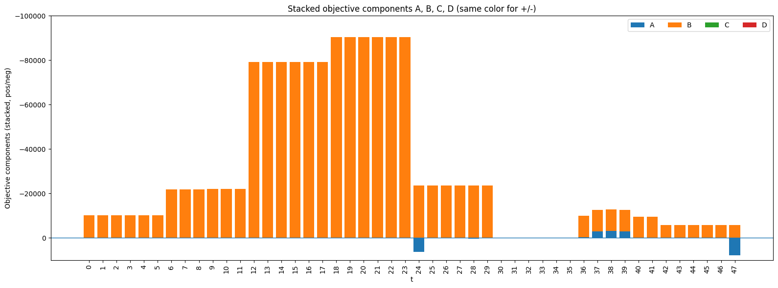
目的関数値のグラフ
図 6月における時間ごとの目的関数値の割合

Slide 21
考察
充放電スケジュールが価格変動と一致
容量制約を満たしつつコスト最小化達成

Slide 22
確率統計学との関係性
不確実性を扱う 将来の電力価格を用いることで確率変数としてみなせる
データに基づくモデル化 過去の電力価格から平均・分散・相関を推定し、 価格や需要の予測モデルを作り、「高い／安い」の判断に利用できる
期待値・リスクの評価 目的関数は期待コスト（期待値）とみなせる
ばらつきや最悪ケースのリスクまで評価して運用方針を決める。
シミュレーション（モンテカルロ）の例
推定した電力価格などから価格シナリオを乱数生成し バッテリーの電力量の推移を多数パターン得る。
「ピーク時間帯にバッテリー電力量が0.2未満になる確率」
などを統計的に評価できる。

Slide 23
研究の貢献
既存の理論モデルを実用的な最適化構造に拡張
複数のバイナリ変数による動作モード制御を実装
整合性チェックによるモデル信頼性の確認
今後の応用可能性：電力市場、マイクログリッド運用、再生可能エネルギーへの統合

Slide 24
まとめ
電力価格変動とバッテリー制約を考慮した合理的スケジュールを生成
ピーク時放電・安価時充電という最適戦略を確認
劣化コストを含む長期的運用コスト低減を実現
今後：劣化モデル精緻化、需要予測・天候データ統合、GUI化など

Slide 25
想定質問
なぜGurobi？ → MILPが得意で柔軟
結果の妥当性？ → 価格・容量整合性で確認
今後の展望？ → 実データと比較予定

